Slide 1
WdSR - ćwiczenie 3 (SOAP) Web Services - SOAP
Prowadzący: Mateusz Kołodziejski
Materiały: Marek Strejczek
Lato 2017
Wersja 2.0

Slide 2
SOAP web services
ĆWICZENIE 3
SOAP web services – bazują na wymianie ustrukturyzowanej informacji opisanej przy użyciu języka XML.
Najważniejsze elementy rozwiązań SOAP web services:
SOAP – Simple Object Access Protocol
Protokół komunikacyjny służący do przekazywania zdalnych wywołań.
WSDL – Web Services Definition Language (Web Services Description Language w wersji WSDL 2.0)
Język opisu interfejsu usługi.
UDDI – Universal Description Discovery and Integration
Protokół uwzględniający rejestr organizacji oraz mechanizm rejestrowania i wyszukiwania usług sieciowych.
White Pages – informacje o dostawcach usług (nazwa firmy, dane kontaktowe itd.)
Yellow Pages – informacje o usługach świadczonych przez dostawców (oparta o ustandaryzowane klasyfikacje).
Green Pages – techniczne opisy usług.
Publiczne rejestry UDDI są praktycznie martwe. Lokalne rejestry UDDI są stosowane przez niektóre korporacje.

Slide 3
Protokół SOAP
ĆWICZENIE 3
Neutralny technologicznie. Może być stosowany z różnymi platformami sprzętowymi, programowymi i sieciowymi.
Java, C++, .NET itd.
Najczęściej komunikaty SOAP są przesyłane poprzez protokół HTTP, ale zdarza się wykorzystanie SMTP, JMS i innych protokołów.
Rozszerzalny o dodatkowe możliwości (bezpieczeństwo, niezawodność, transakcyjność).
Zobacz WS-* i inne: https://en.wikipedia.org/wiki/List_of_web_service_specifications
Relatywnie skomplikowany.
Struktura komunikatu:
Envelope
Header (opcjonalnie)
Body
Fault (opcjonalnie)
Example from Wikipedia:
POST /InStock HTTP/1.1
Host: www.example.org
Content-Type: application/soap+xml; charset=utf-8
Content-Length: 299
SOAPAction: "http://www.w3.org/2003/05/soap-envelope"
<?xml version="1.0"?>
<soap:Envelope xmlns:soap="http://www.w3.org/2003/05/soap-envelope">
<soap:Header>
</soap:Header>
<soap:Body>
<m:GetStockPrice xmlns:m="http://www.example.org/stock/Surya">
<m:StockName>IBM</m:StockName>
</m:GetStockPrice>
</soap:Body>
</soap:Envelope>

Slide 4
Język WSDL
ĆWICZENIE 3
Język opisujący interfejsy usług sieciowych.
Podstawowe pojęcia:
Service Najwyższy element opisu – identyfikuje usługę sieciową i zawiera listę punktów dostępowych.
Port (Endpoint) Adres/punkt dostępowy do usługi (np. http://localhost:8090/HolidayService).
Binding Sposób dostępu do interfejsu (np. HTTP binding lub SOAP binding).
PortType (Interface) Abstrakcyjny opis operacji i komunikatów używanych do zrealizowania tych operacji.
Operation Definicja konkretnej operacji razem ze sposobem jej wywołania.
Message Opis komunikatu używanego do wykonania danej akcji.
Types Definicje typów danych używanych w komunikatach.
Przykład pliku WSDL znajduje się tutaj:
https://en.wikipedia.org/wiki/Web_Services_Description_Language#Example_WSDL_file

Slide 5
Język WSDL – przykładowy plik
ĆWICZENIE 3
<?xml version="1.0" encoding="UTF-8"?>
<description xmlns="http://www.w3.org/ns/wsdl" xmlns:tns="http://www.tmsws.com/wsdl20sample" xmlns:whttp="http://schemas.xmlsoap.org/wsdl/http/" xmlns:wsoap="http://schemas.xmlsoap.org/wsdl/soap/" targetNamespace="http://www.tmsws.com/wsdl20sample">
<documentation> This is a sample WSDL 2.0 document. </documentation>
…
</description>

Slide 6
Język WSDL – przykładowy plik
ĆWICZENIE 3
<?xml version="1.0" encoding="UTF-8"?>
<description …>
…
<types>
<xs:schema xmlns:xs="http://www.w3.org/2001/XMLSchema" xmlns="http://www.tmsws.com/wsdl20sample" targetNamespace="http://www.example.com/wsdl20sample">
<xs:element name="request"> ... </xs:element>
<xs:element name="response"> ... </xs:element>
</xs:schema>
</types> …
</description>

Slide 7
Język WSDL – przykładowy plik
ĆWICZENIE 3
<?xml version="1.0" encoding="UTF-8"?>
<description …>
…
<interface name="Interface1">
<fault name="Error1" element="tns:response"/>
<operation name="Get" pattern="http://www.w3.org/ns/wsdl/in-out">
<input messageLabel="In" element="tns:request"/>
<output messageLabel="Out" element="tns:response"/>
</operation>
</interface>
…
</description>

Slide 8
Język WSDL – przykładowy plik
ĆWICZENIE 3
<?xml version="1.0" encoding="UTF-8"?>
<description …>
…
<binding name="HttpBinding" interface="tns:Interface1" type="http://www.w3.org/ns/wsdl/http">
<binding name="HttpBinding" interface="tns:Interface1" type="http://www.w3.org/ns/wsdl/http"> <operation ref="tns:Get" whttp:method="GET"/> </binding> <operation ref="tns:Get" whttp:method="GET"/>
</binding>
<binding name="SoapBinding" interface="tns:Interface1" type="http://www.w3.org/ns/wsdl/soap" wsoap:protocol="http://www.w3.org/2003/05/soap/bindings/HTTP/" wsoap:mepDefault="http://www.w3.org/2003/05/soap/mep/request-response">
<operation ref="tns:Get" />
</binding>
…
</description>

Slide 9
Język WSDL – przykładowy plik
ĆWICZENIE 3
<?xml version="1.0" encoding="UTF-8"?>
<description …>
…
<service name="Service1" interface="tns:Interface1">
<endpoint name="HttpEndpoint" binding="tns:HttpBinding" address="http://www.example.com/rest/"/>
<endpoint name="SoapEndpoint" binding="tns:SoapBinding" address="http://www.example.com/soap/"/>
</service>
…
</description>

Slide 10
Ćwiczenie SOAP Client
ĆWICZENIE 3
Ćwiczenie 3
SOAP - client

Slide 11
Ćwiczenie SOAP Client
ĆWICZENIE 3
Szkielet ćwiczenia znajduje się w branch’u soapclient
git checkout soapclient
Zaimportuj projekt do Eclipse
Import projektu do Eclipse był opisany w ćwiczeniu 1b.
Potrzebna jest wtyczka Gradle (Buildship).

Slide 12
Ćwiczenie SOAP Client
ĆWICZENIE 3
Usługa HumanResourceService udostępnia operację Holiday pozwalającą zgłosić urlop dla danego pracownika.
HolidayClient zawiera metodę pozwalającą aplikacjom zgłosić urlop poprzez wywołanie usługi HumanResourceService.
SOAP Client
HolidayRequest
Exercise3
HolidayClient
Exercise3
HumanResourceService
HolidayRequest

Slide 13
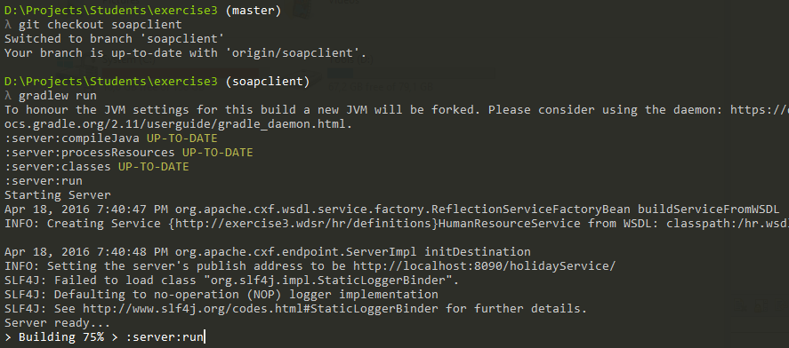
Ćwiczenie SOAP Client Ćwiczenia z używania usługi SOAP
ĆWICZENIE 3
Uruchom aplikację serwerową:
gradlew run w katalogu server
Jeśli aplikacja zaloguje komunikat „Server ready...” to znaczy, że serwer działa.
Jeśli w logach pojawi się komunikat typu „Address already in use: bind” to znaczy, że port jest już zajęty przez inną aplikację. Upewnij się, że inna instancja tej aplikacji nie jest już uruchomiona. Jeśli jesteś pewien, że port jest zajęty na Twoim komputerze przez inną aplikację lub usługę systemową to zmień numer portu w pliku HolidayServerApp z 8090 na inny.
Aplikacja po 5 minutach wyłącza się automatycznie – można ją wyłączyć ręcznie wcześniej wciskając Ctrl-C

Slide 14
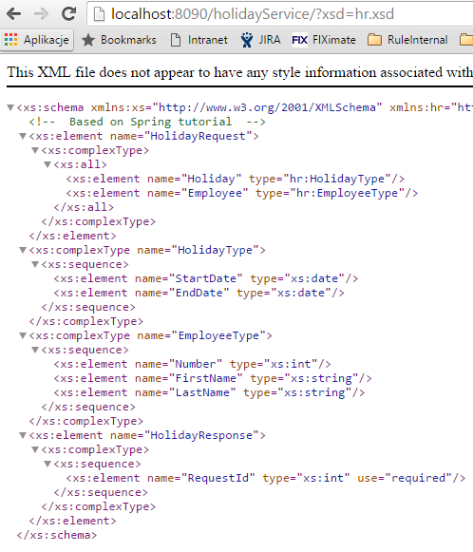
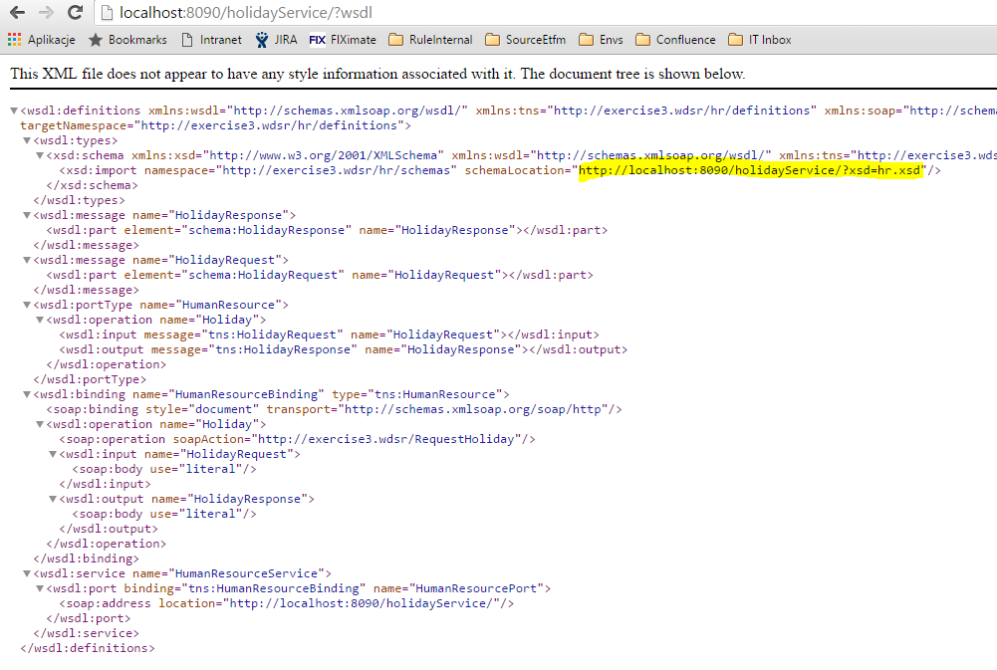
Ćwiczenie SOAP Client Ćwiczenia z używania SOAP
ĆWICZENIE 3
Przeanalizuj plik WSDL (opis usługi), który serwer automatycznie udostępnia pod adresem
http://localhost:8090/holidayService/?wsdl
Przeanalizuj plik XSD (XML Schema) zawierający definicje typów używanych przez usługę.
http://localhost:8090/holidayService/?xsd=hr.xsd

Slide 15
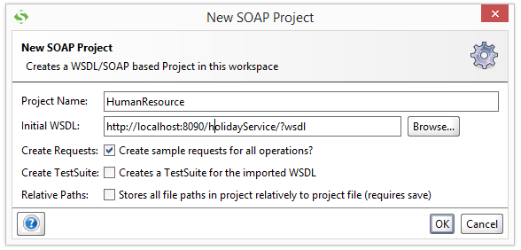

Ćwiczenie SOAP Client Ćwiczenia z używania SOAP
ĆWICZENIE 3
Uruchom aplikację typu SOAP Client (np. SoapUI - www.soapui.org).
Zaimportuj opis WSDL (http://localhost:8090/holidayService/?wsdl)

Slide 16
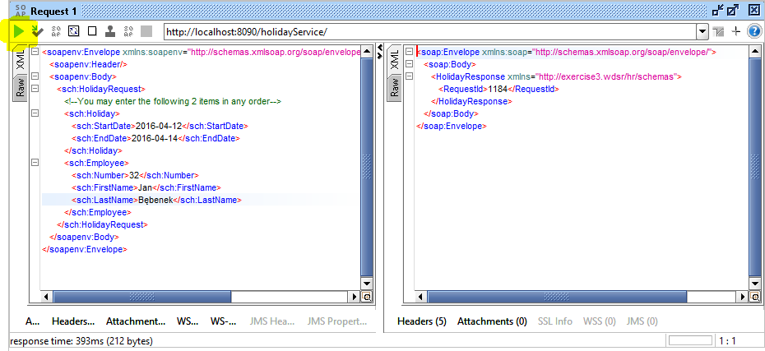
Ćwiczenie SOAP Client Ćwiczenia z używania SOAP
ĆWICZENIE 3
Narzędzia typu SOAP Client są w stanie wygenerować automatycznie żądanie (adres usługi, szkielet komunikatu SOAP) na podstawie zaimportowanego opisu usługi w formacie WSDL.
Uzupełnij znaki zapytania w komunikacie SOAP i wyślij żądanie do serwera.
Przeanalizuj żądanie i otrzymaną odpowiedź serwera. Dopasuj odpowiednie części komunikatu SOAP do pliku WSDL i XSD, które widziałeś wcześniej.

Slide 17
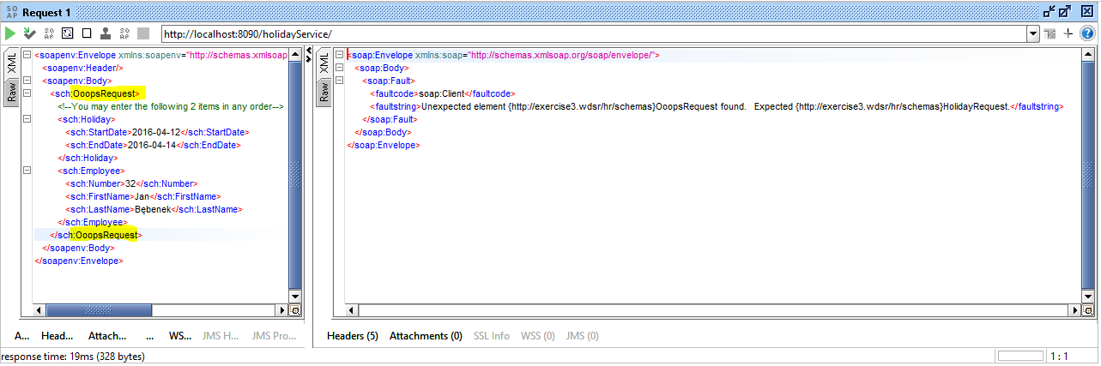
Ćwiczenie SOAP Client Ćwiczenia z używania SOAP
ĆWICZENIE 3
Zobacz jak wygląda odpowiedź z informacją o błędzie (SOAPFault):
Wyślij komunikat z operacją nieobsługiwaną przez usługę HumanResourceService:

Slide 18
Ćwiczenie SOAPClient
ĆWICZENIE 3
Uruchom testy:
gradlew test
Na potrzeby testów zarówno serwer, jak i klient działają w tej samej maszynie wirtualnej Java.
Jak zwykle na początku ćwiczenia - testy zakończyły się błędami.
JVM
Exercise3
HolidayClient
Exercise3
HumanResourceService
HolidayRequest
Exercise3
HolidayClientTest

Slide 19
Ćwiczenie SOAP Client
ĆWICZENIE 3
Zadanie: zaimplementuj wywołania serwera web service’ów (czyli stronę kliencką)
Część serwerowa i szkielet strony klienckiej jest już zaimplementowany.
Serwer używany w testach udostępnia taką samą usługę, co serwer HolidayServerApp.
Zmodyfikuj klasę wdsr.exercise3.hr.HolidayClient w module client.
Zaimplementuj metody w tej klasie tak, aby działały zgodnie z dokumentacją javadoc.
Hint:
Nie buduj komunikatu SOAP ręcznie – użyj kompilatora typu WSDL2Java aby z plików WSDL i XSD udostępnianych przez serwer wygenerować klasy w języku Java.
Pliki WSDL i XSD udostępniane przez HolidayServerApp zapisz na lokalnym dysku.
Wykonaj komendę:
wsdl2java.bat -p wdsr.exercise3.hr.ws -sn HumanResourceService hr.wsdl
Powyższa komenda zakłada użycie pliku wsdl2java.bat z dystrybucji Apache CXF (https://cxf.apache.org/)
http://ftp.piotrkosoft.net/pub/mirrors/ftp.apache.org/cxf/3.1.6/apache-cxf-3.1.6.zip
W podkatalogu wdsr/exercise3/hr/ws zostaną wygenerowane klasy odpowiadające typom zdefiniowanym w pliku XSD oraz definicje klas reprezentujących serwerową (HumanResource) i kliencką (HumanResourceService) stronę usługi sieciowej.
Przenieś wygenerowane klasy *.java do modułu client.
Wykorzystaj klasę HumanResourceService aby uzyskać dostęp do usługi sieciowej.

Slide 20
GFT Poland sp. z o.o.
Marek Strejczek
Technical Architect
Sterlinga 8a
91-425 Łódź
Poland
marek.strejczek@gft.com

